Slide 1
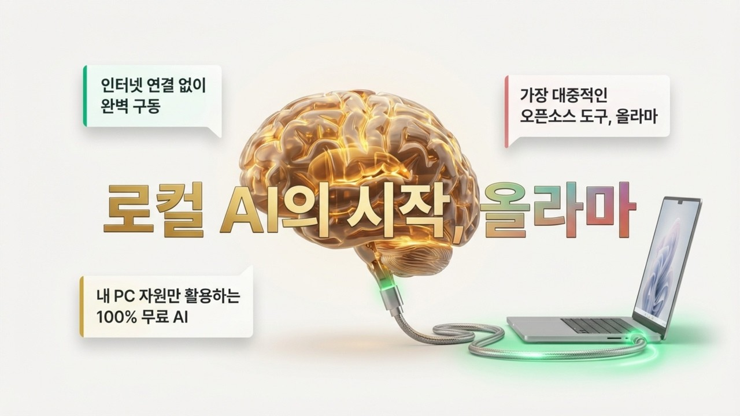
DREAMLABS COLLECTOR
로컬 AI 입문자를 위한 Ollama 총정리: 오프라인에서도 돌아가는 나만의 AI
본 영상은 로컬 AI 환경 구축을 위한 오픈소스 도구인 Ollama의 설치부터 활용까지 전 과정을 상세히 안내합니다. Ollama를 사용하면 인터넷 연결 없이도 개인 PC에서 다양한 AI 모델을 구동할 수 있으며, 저장 위치 변경, 커스텀 모델 등록, 웹 UI 연동 등 실질적인 활용법을 다룹니다. 특히 저장 공간 부족 문제 해결과 외부 모델 파일(GGUF) 활용 방안을 제시하여 로컬 AI 입문자에게 유용한 정보를 제공합니다. 하드웨어 사양 업그레이드 팁도 포함되어 있어 로컬 AI 성능 향상에 대한 인사이트를 얻을 수 있습니다.
CHANNEL
VIDEO ID
지투지 - 지식에서 지혜로
pSyIU1lugXc
source: https://www.youtube.com/watch?v=pSyIU1lugXc | video_id: pSyIU1lugXc | generated: 2026-06-13T15:45:54Z

Slide 2
Executive Summary
영상 시청 전 빠른 정보 습득을 위한 요약
SUMMARY
본 영상은 로컬 AI 환경 구축을 위한 오픈소스 도구인 Ollama의 설치부터 활용까지 전 과정을 상세히 안내합니다. Ollama를 사용하면 인터넷 연결 없이도 개인 PC에서 다양한 AI 모델을 구동할 수 있으며, 저장 위치 변경, 커스텀 모델 등록, 웹 UI 연동 등 실질적인 활용법을 다룹니다. 특히 저장 공간 부족 문제 해결과 외부 모델 파일(GGUF) 활용 방안을 제시하여 로컬 AI 입문자에게 유용한 정보를 제공합니다. 하드웨어 사양 업그레이드 팁도 포함되어 있어 로컬 AI 성능 향상에 대한 인사이트를 얻을 수 있습니다.
source: https://www.youtube.com/watch?v=pSyIU1lugXc | video_id: pSyIU1lugXc | generated: 2026-06-13T15:45:54Z

Slide 3
Video Structure
영상 구성과 논리 흐름
01
로컬 AI와 Ollama 소개 (00:00)
02
Ollama 설치 방법 (윈도우/맥) (00:56)
03
모델 저장 위치 변경 방법 (02:35)
04
AI 모델 선택 및 다운로드/실행 (06:01)
05
외부 GGUF 모델 파일 활용 (Modelfile 작성) (08:47)
06
커스텀 모델 등록 및 오프라인 구동 테스트 (09:51)
source: https://www.youtube.com/watch?v=pSyIU1lugXc | video_id: pSyIU1lugXc | generated: 2026-06-13T15:45:54Z

Slide 4
Key Ideas
정보게시물로 전환할 핵심 아이디어
01
로컬 AI 구축의 필요성 및 Ollama의 역할
02
Ollama 설치 및 기본 설정 (운영체제별)
03
모델 저장 경로 최적화 및 용량 관리
04
AI 모델 검색, 다운로드, 관리 명령어 활용
05
커스텀 모델 생성 및 GGUF 파일 통합
06
오프라인 환경에서의 AI 모델 구동 및 보안
source: https://www.youtube.com/watch?v=pSyIU1lugXc | video_id: pSyIU1lugXc | generated: 2026-06-13T15:45:54Z

Slide 5
DreamLabs Application
DreamLabs 내부 적용 관점
01
개인 맞춤형 AI 챗봇 개발 환경 구축
02
민감 데이터 처리 시 로컬 AI를 활용한 보안 강화
03
오프라인 환경에서의 AI 기반 서비스 프로토타이핑 및 테스트
04
개발자 생산성 향상을 위한 로컬 LLM 활용
05
AI 모델 성능 비교 및 최적화 연구를 위한 기반 마련
source: https://www.youtube.com/watch?v=pSyIU1lugXc | video_id: pSyIU1lugXc | generated: 2026-06-13T15:45:54Z

Slide 6
Verification Required
모델 추론/metadata 한계/원본 확인 필요
01
영상에서 제시된 저장 위치 변경 방법의 정확성 및 최신 OS 호환성 검증
02
Modelfile 작성 예시의 구체적인 내용 및 GGUF 모델 파일 호환성 테스트
03
Open WebUI 연동 시 요구되는 Docker 버전 및 설정 상세 확인
04
제시된 하드웨어 사양 업그레이드 팁의 실제 성능 향상 효과 검증
source: https://www.youtube.com/watch?v=pSyIU1lugXc | video_id: pSyIU1lugXc | generated: 2026-06-13T15:45:54Z

Slide 7
Source & Download Metadata
게시물과 문서 산출물 추적 정보
METADATA
Title: 로컬 AI 입문자를 위한 Ollama 총정리: 오프라인에서도 돌아가는 나만의 AI
Channel: 지투지 - 지식에서 지혜로
Video ID: pSyIU1lugXc
Source URL: https://www.youtube.com/watch?v=pSyIU1lugXc
Playlist ID: PLHwM6idVO2zyqi2IZeDAiP5QBqRXd2Zyh
Generated at: 2026-06-13T15:45:54Z
Source basis: metadata_and_model_inference
source: https://www.youtube.com/watch?v=pSyIU1lugXc | video_id: pSyIU1lugXc | generated: 2026-06-13T15:45:54Z

